Slide 1
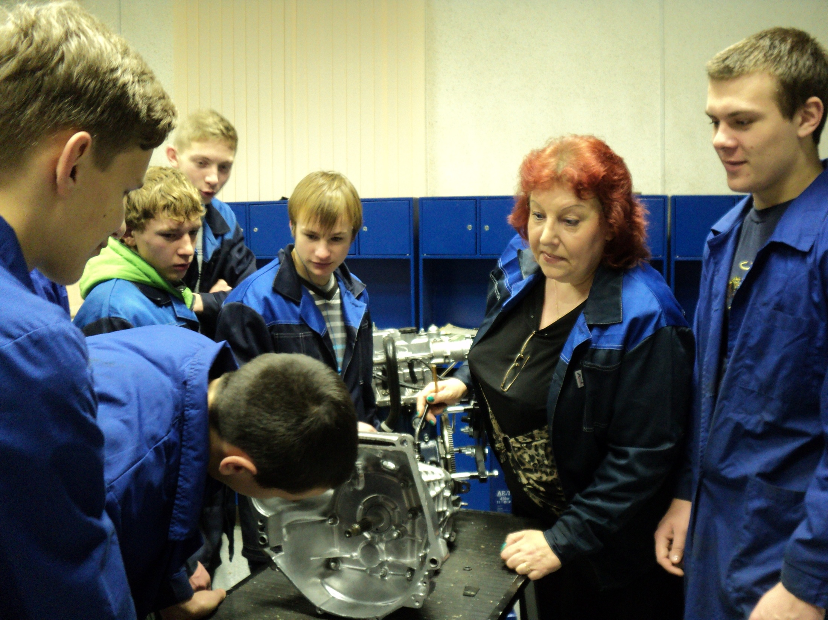
УРОК УЧЕБНОЙ ПРАКТИКИ
УРОК УЧЕБНОЙ ПРАКТИКИ
Мастер п/о Петренко И.О.
МАСТЕР П/О ПЕТРЕНКО И.О.
© 2014-2016ГГ.

Slide 2
ТЕМА УРОКА: ТЕХНИЧЕСКОЕ ОБСЛУЖИВАНИЕ И РЕМОНТ ТРАНСМИССИИ. РАЗБОРКА, ДЕФЕКТАЦИЯ, РЕМОНТ ДЕТАЛЕЙ, СБОРКА, ИСПЫТАНИЕ КОРОБКИ ПЕРЕКЛЮЧЕНИЯ ПЕРЕДАЧ И РАЗДАТОЧНЫХ КОРОБОК

Slide 3
ЦЕЛИ УРОКА:
Обучающая: Обеспечить закрепление знаний пройденного материала. Научить разбирать и собирать коробки переключения передач; определять неисправности коробок переключения передач и устранять их; научить проводить деффектацию, а также ремонт деталей трансмиссии.
Развивающая: Развивать у обучающихся профессиональные умения и навыки работы с инструментами, приспособлениями. Развивать самостоятельность и ответственность в работе, побуждать интерес к профессии.
Воспитательная: Воспитывать бережное отношение к инструменту, оборудованию во время выполнения работы, а также чувство ответственности, умение работать в команде, эффективно общаться с коллегами и руководством.
Методическая: Активизировать деятельность обучающихся путем постановки и решения проблемных ситуаций.

Slide 4
ЭОР
ТЕСТОВОЕ ЗАДАНИЕ!

Slide 5
ОЦЕНОЧНЫЙ ЛИСТ УЧАЩЕГОСЯ
ФИО учащегося | Выполнение тестового задания на ПК | Определение по заданию неисправности КПП | Правильное выполнение операций по устранению неисправности | оценка | замечания

Slide 6
АЛГОРИТМ РАБОТЫ С ЭОР
На рабочем столе ПК
ЭОР «Техническое обслуживание и ремонт автомобилей. Часть 2»
РЕСУРСЫ
ПРАКТИЧЕСКИЕ РАБОТЫ
Возможные неисправности коробки передач, их причины и методы устранения

Slide 7
ВНИМАНИЕ!!!
ВЫПОЛНИВ РАБОТУ, МОЖЕТЕ ОЗНАКОМИТЬСЯ
С ДОПОЛНИТЕЛЬНЫМ МАТЕРИАЛОМ, ПРЕДВАРИТЕЛЬНО ВЫКЛЮЧИВ ЗВУК
НА РАБОЧЕМ СТОЛЕ ПАПКА
«ДЛЯ ОТКРЫТОГО УРОКА»
ЭОР «Ремонт элементов трансмиссии»

Slide 8
ПРОВЕРКА ДОМАШНЕГО ЗАДАНИЯ…
ТО - это…

Slide 9
1. Для чего служит техническое обслуживание автомобилей?
2. Перечень работ при техническом обслуживании коробки переключения передач.

Slide 10
3. Чем отличается трансмиссия заднеприводных автомобилей от переднеприводных?
4. Основные неисправности КПП, определение и методы устранения.

Slide 11
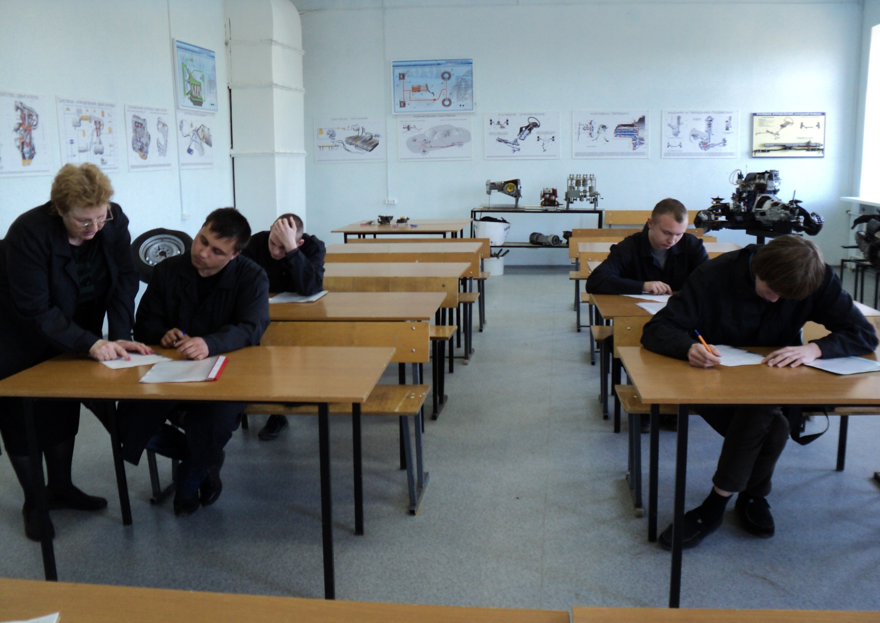
ИЗУЧЕНИЕ НОВОГО МАТЕРИАЛА…

Slide 12
ДЕФЕКТАЦИЯ
ИЗМЕНЕНИЕ РАЗМЕРОВ И ГЕОМЕТРИЧЕСКОЙ ФОРМЫ РАБОЧИХ ПОВЕРХНОСТЕЙ ДЕТАЛЕЙ;
НАРУШЕНИЕ ВЗАИМНОГО РАСПОЛОЖЕНИЯ РАБОЧИХ ПОВЕРХНОСТЕЙ;
МЕХАНИЧЕСКОЕ ПОВРЕЖДЕНИЕ ДЕТАЛЕЙ;
ХИМИКО-ТЕПЛОВЫЕ ПОВРЕЖДЕНИЯ;
ИЗМЕНЕНИЕ ФИЗИКО-МЕХАНИЧЕСКИХ СВОЙСТВ МАТЕРИАЛА.

Slide 13
1. ИЗМЕНЕНИЕ РАЗМЕРОВ И ГЕОМЕТРИЧЕСКОЙ ФОРМЫ РАБОЧИХ ПОВЕРХНОСТЕЙ ДЕТАЛЕЙ ПРОИСХОДИТ В РЕЗУЛЬТАТЕ ИЗНАШИВАНИЯ
Интенсивность изнашивания зависит:
- От нагрузок на сопряженные детали;
- Скорости перемещения трущихся поверхностей;
- Температурного режима работы деталей;
- Режима смазки;
- Степени агрессивности окружающей среды

Slide 14
2. НАРУШЕНИЕ ВЗАИМНОГО РАСПОЛОЖЕНИЯ РАБОЧИХ ПОВЕРХНОСТЕЙ ПРОЯВЛЯЕТСЯ В ВИДЕ:
Изменения расстояния между осями цилиндрических поверхностей
Отклонения от параллельности и перпендикулярности осей и плоскостей
Отклонения от соосности цилиндрических поверхностей

Slide 15
3. МЕХАНИЧЕСКИЕ ПОВРЕЖДЕНИЯ ДЕТАЛЕЙ ВОЗНИКАЮТ В РЕЗУЛЬТАТЕ ПЕРЕГРУЗОК, УДАРОВ И УСТАЛОСТИ МАТЕРИАЛА
К механическим повреждениям деталей относятся:
Трещины
Обломы
Риски
Деформация

Slide 16
ТРЕЩИНЫ – развиваются на поверхности деталей в местах концентрации
ОБЛОМЫ – возникают в результате воздействия динамических ударных нагрузок и вследствие усталости металла
РИСКИ – появляются на рабочих поверхностях деталей под действием абразивных частиц, загрязняющих смазку
ДЕФОРМАЦИЯМ подвержены детали из профильного проката и листового металла, валы и стержни, работающие в условиях динамических нагрузок

Slide 17
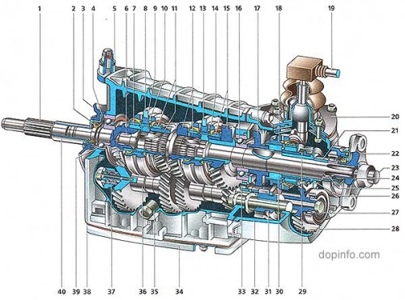
4. ХИМИКО-ТЕПЛОВЫЕ ПОВРЕЖДЕНИЯ ВОЗНИКАЮТ ПРИ ЭКСЛУАТАЦИИ АВТОМОБИЛЯ В ТЯЖЕЛЫХ УСЛОВИЯХ
К химико-тепловым повреждениям относятся:
Коробление плоскостей деталей
Коррозия
Нагар
Накипь

Slide 18
КОРОБЛЕНИЕ ПЛОСКОСТЕЙ ДЕТАЛЕЙ происходит от воздействия высоких температур.
КОРРОЗИЯ – результат химического и электрохимического воздействия окружающей окислительной и химически активной среды. Это пятна, раковины в определенных местах или по всей поверхности детали в виде оксидной пленки.
НАГАР образуется на поверхностях деталей при их взаимодействии с сильно нагретыми газами и продуктами сгорания топлива.
НАКИПЬ является результатом использования в системе охлаждения двигателя охлаждающей жидкости с высокой концентрацией солей магния и кальция и механических примесей

Slide 19
5. ИЗМЕНЕНИЕ ФИЗИКО-МЕХАНИЧЕСКИХ СВОЙСТВ МАТЕРИАЛА ВЫРАЖАЕТСЯ В СНИЖЕНИИ ТВЕРДОСТИ И УПРУГОСТИ ДЕТАЛЕЙ
ТВЕРДОСТЬ ДЕТАЛЕЙ может снизиться вследствие изменения структуры материала при нагреве в процессе работы до высоких температур
УПРУГИЕ СВОЙСТВА пружин и рессор снижаются вследствие усталости материала

Slide 20
МЕТОДЫ РЕМОНТА АВТОМОБИЛЕЙ И ИХ СОСТАВНЫХ ЧАСТЕЙ
Методы обеспечения точности сборки;
Восстановление деталей методом ремонтных размеров;
Восстановление деталей постановкой дополнительных ремонтных деталей (ДРД);
Восстановление деталей методом пластического деформирования;

Slide 21
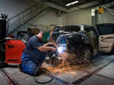
5. Восстановление деталей сваркой, наплавкой и пайкой;
6. Восстановление деталей высокотемпературным напылением;
7. Восстановление деталей нанесением гальванических покрытий;
8. Восстановление деталей
с применением
синтетических материалов.

Slide 22
ПОСЛЕ РАЗБОРКИ КОРОБКИ ПЕРЕДАЧ ВНЕШНИМ ОСМОТРОМ ОПРЕДЕЛЯЕМ СОСТОЯНИЕ ДЕТАЛЕЙ ВАЗ - 2107
1. Трещины на картере и крышках (есть; нет)
2. Повреждения на поверхности гнезд и сопрягаемых поверхностях (есть; нет)
3. Допустимый износ сальников (>1 мм; <1 мм)
4. Повреждения рабочих поверхностей и шлицы вторичного вала (есть; нет)
5. Фланец эластичной муфты легко перемещается по шлицам (да; нет)
6. Гладкие поверхности качения игл

Slide 23
7. Поломка зубьев, чрезмерный износ зубьев (да; нет)
8. Изношены торцы зубьев на венцах синхронизаторов (да; нет)
Пятно контакта должно распространяться на всю поверхность зуба (да; нет)
9. Деформация вилки переключения передач (да; нет)
10. Износ блокировочных сухарей (есть; нет)
11. Износ (поломка) шариков фиксаторов их гнезда (есть; нет)
12. Поломки пружины (есть; нет)
13. Детали скользят и входят в зацепление легко, без заеданий (да; нет)

Slide 24
ПОСЛЕ РАЗБОРКИ КОРОБКИ ПЕРЕДАЧ ВНЕШНИМ ОСМОТРОМ ОПРЕДЕЛЯЕМ СОСТОЯНИЕ ДЕТАЛЕЙ ВАЗ-2108
1. Радиальный зазор в шариковых подшипниках (> 0,04мм; <0,04мм)
2. Радиальный зазор в роликовых подшипниках (> 0,07мм; <0,07мм)
3. Состояние оси сателлитов
4. Состояние шестерни
5. Сателлиты и соприкасающаяся с ними сферическая поверхность коробки дифференциала

Slide 25
6. Рычаг переключения передач в шаровой опоре должен свободно поворачиваться, без заеданий;
7. А после утапливания вниз до упора должен полностью вернуться в исходное положение;
8. Люфт в шарнире соединяющем рычаг переключения передач с тягой привода (есть; нет)
9. Деформация реактивной тяги привода (есть; нет)
10. Повреждения защитных чехлов (есть; нет)

Slide 26
ИНСТРУКЦИЯ ПО ОХРАНЕ ТРУДА И ТЕХНИКИ БЕЗОПАСНОСТИ УЧАЩИХСЯ ПРИ РАЗБОРКЕ, СБОРКЕ КАРОБКИ ПЕРЕКЛЮЧЕНИЯ ПЕРЕДАЧ
1.Учащиеся должны быть одеты
в рабочую спецодежду.
Одежда должна быть
застегнута на все пуговицы,
брюки должны быть поверх обуви,
застегнуты обшлаги рукавов,
убраны волосы под плотно
прилегающий головной убор.

Slide 27
ИНСТРУКЦИЯ ПО ОХРАНЕ ТРУДА И ТЕХНИКИ БЕЗОПАСНОСТИ УЧАЩИХСЯ ПРИ РАЗБОРКЕ, СБОРКЕ КАРОБКИ ПЕРЕКЛЮЧЕНИЯ ПЕРЕДАЧ
2. Перед работой учащийся проверяет, чтобы инструмент и приспособления были исправны, не изношены и отвечали безопасным условиям труда:
деревянные рукоятки инструментов должны быть гладко обработаны, на их поверхности не должно быть выбоин, сколов и других дефектов. Инструмент должен быть правильно насажен и прочно закреплен;
ударные инструменты (зубила, бородки) не должны иметь трещин, заусенец, наклепы, затылочная их часть должна быть гладкой, не иметь трещин, заусенец и сколов;
концы ручных инструментов, служащих для заводки в отверстия при монтаже (ломики для сборки и т.д.) не должны быть сбитыми;
съемники должны иметь исправные лапки, винты, тяги и упоры.

Slide 28
ИНСТРУКЦИЯ ПО ОХРАНЕ ТРУДА И ТЕХНИКИ БЕЗОПАСНОСТИ УЧАЩИХСЯ ПРИ РАЗБОРКЕ, СБОРКЕ КАРОБКИ ПЕРЕКЛЮЧЕНИЯ ПЕРЕДАЧ
3. Во время работы учащийся постоянно следит за исправностью инструмента и оборудования.
Работа выполняется при достаточной освещенности;
Нельзя прикасаться к находящимся в движении механизмам и вращающимся частям;
Нельзя использовать инструмент не по назначению.
4. По окончании работы учащийся приводит в порядок рабочее место:
Очищает от пыли и грязи оборудование и инструменты;
Складывает на место инструмент;
Выносит в отведенное место мусор и отходы.
5. Учащийся снимает спецодежду и другие средства индивидуальной защиты.
Выполняются правила личной гигиены.

Slide 29
ОЗНАКОМЛЕНИЕ С ПЛАНОМ РАБОТЫ В ЛАБОРАТОРИИ - МАСТЕРСКОЙ

Slide 30
КРИТЕРИИ ОЦЕНКИ ПРАКТИЧЕСКОЙ РАБОТЫ
Соблюдение технологической дисциплины
Самостоятельность выполнения работы
Соблюдение плана работы
Соблюдение требований техники безопасности
Добросовестное отношение к труду
Бережное отношение к инструменту
Умение работать в коллективе

